Slide 1
Syncopation切分音

Slide 2
有個似(都)敏俊(C) 又(似)杜汶(澤)
又(似)係劉(華)
成日(照)住鏡 (戴)大眼仔(差)啲爆(鏡)
有(冰)冰咁(似) 冇(GD)咁(正)
行路(搭)地鐵 (似)係發哥(嘅)平凡(人)
係(個)平凡(人)
仲(有)銀行(文)員似 (撒)雅人(打)爆電腦
日又扮 夜又扮 日日扮 人人勁似
似藝人 似大人 似愛人 好幼稚
葉問 扮葉問 做葉問 人人勁似
我是誰 你是誰 好慶幸 係我幾似
Iron Man Iron Man 無敵化身
鬼咁多錢 鬼咁多女 嚇窒人
公眾偶像 公眾偶像 唔夠分
邊有一位 邊有一位 會勁過
Iron Man Iron Man 純屬似樣
可以打機 可以寫歌 繼續唱
鍾意我扮 可以照扮 係似樣
好似呢位 好似呢位 郭偉亮

Slide 3
有個似(都)敏俊(C) 又(似)杜汶(澤)
又(似)係劉(華)
成日(照)住鏡 (戴)大眼仔(差)啲爆(鏡)
有(冰)冰咁(似) 冇(GD)咁(正)
行路(搭)地鐵 (似)係發哥(嘅)平凡(人)
係(個)平凡(人)
仲(有)銀行(文)員似 (撒)雅人(打)爆電腦
(日)又扮 (夜)又扮 (日)日扮 (人)人勁似
()似藝人 ()似大人 ()似愛人 ()好幼稚
()葉問 (扮)葉問 (做)葉問 (人)人勁似
()我是誰 ()你是誰 ()好慶幸 (係)我幾似
(I)ron Man ()Ir(on) Man (無)敵化身
()鬼咁(多)錢 (鬼)咁多女 ()嚇窒人
()公眾(偶)像 (公)眾偶像 ()唔夠分
()邊有(一)位 (邊)有一位 ()會勁過
(I)ron Man ()Ir(on) Man (純)屬似樣
()可以(打)機 (可)以寫歌 ()繼續唱
()鍾意(我)扮 (可)以照扮 ()係似樣
()好似(呢)位 (好)似呢位 ()郭偉亮

Slide 4
IRON MAN 切分音位置 情況一:在強拍上加休止符(令重拍聽來延後發生)

Slide 5
切分音
情況二:重音移到正常情況下小節的弱拍

Slide 6
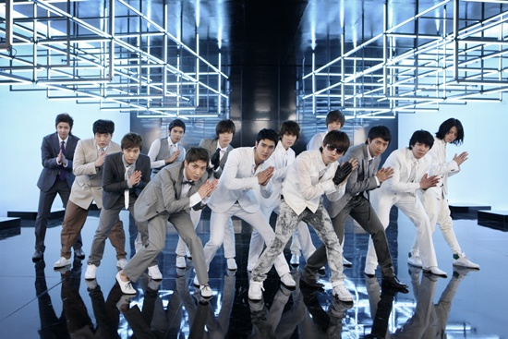
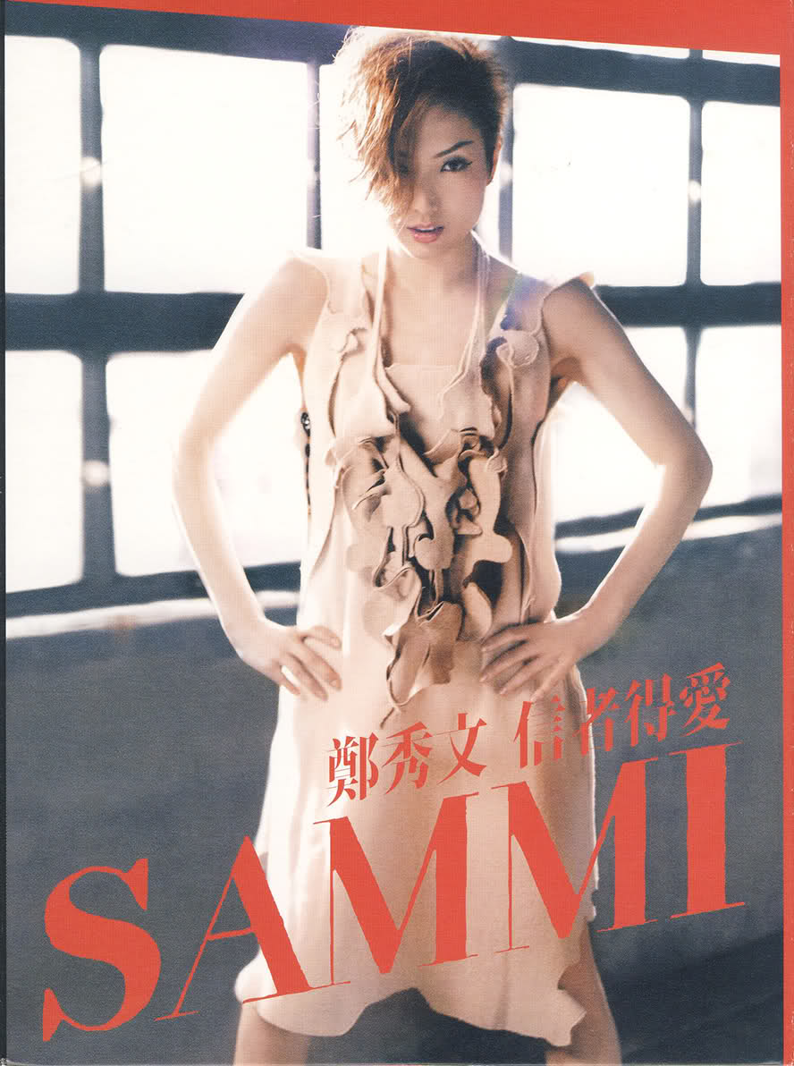
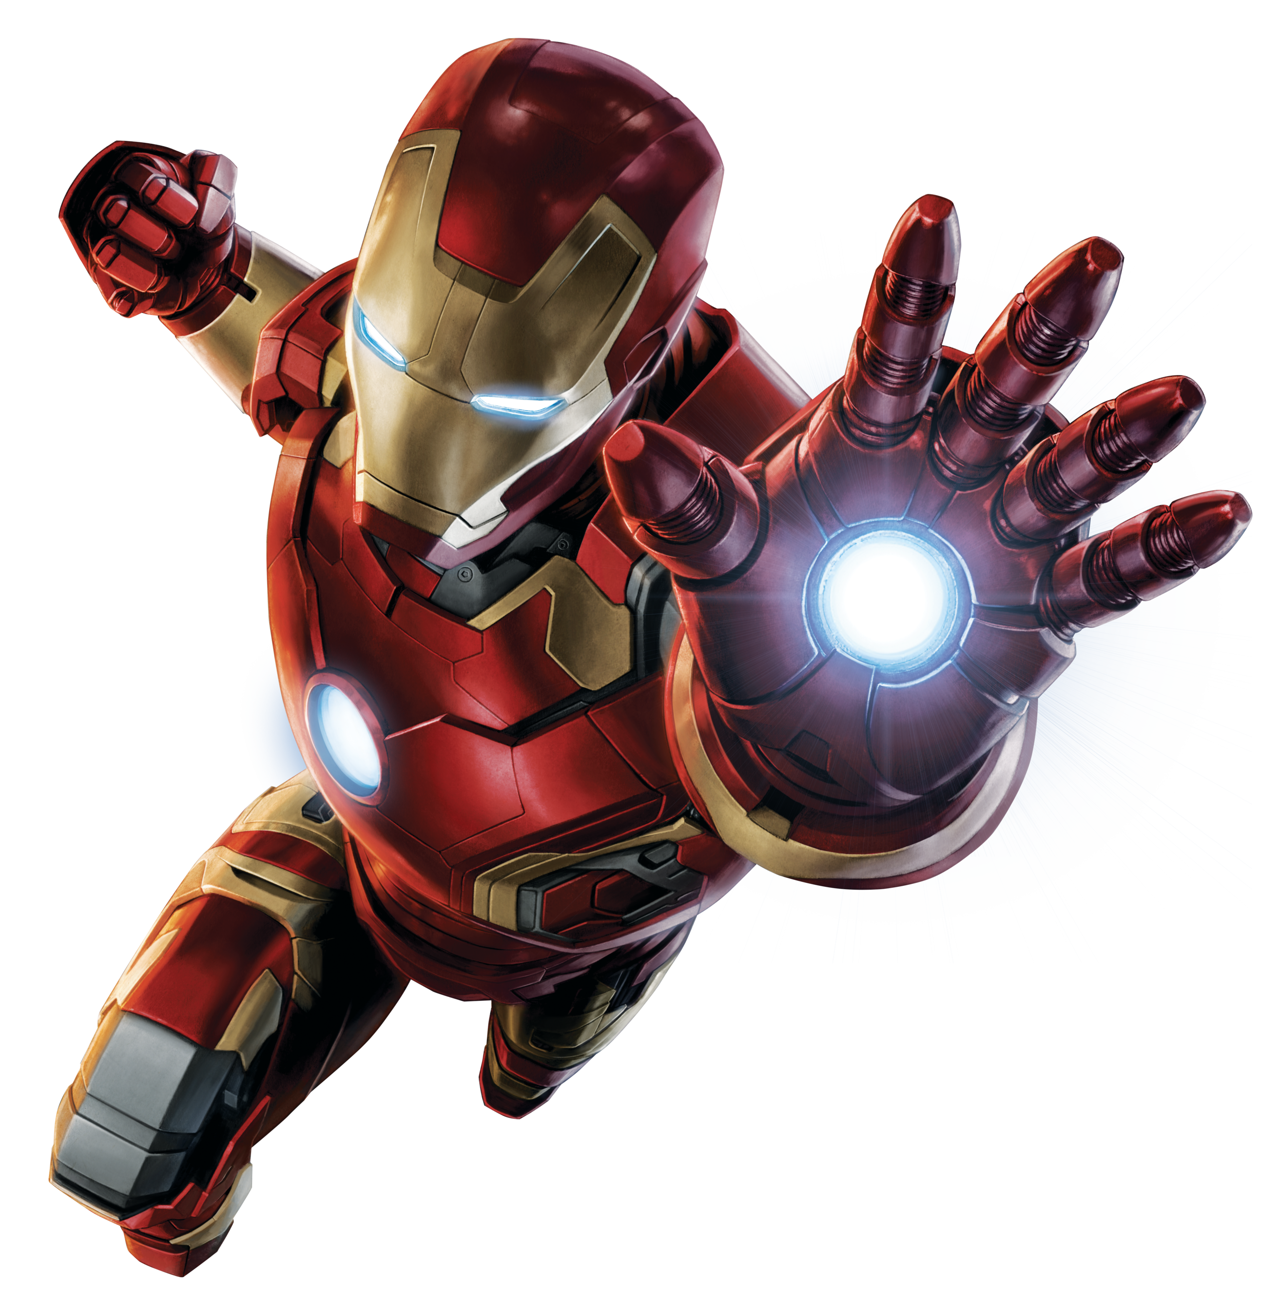
SORRY SORRY
MAMACITA
What makes you beautiful
IRON MAN
信者得愛

